Slide 1
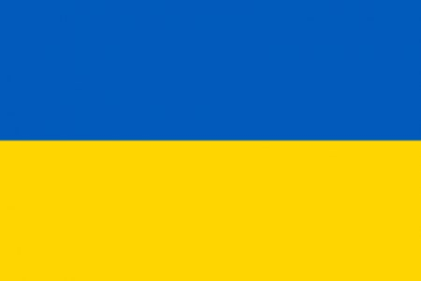
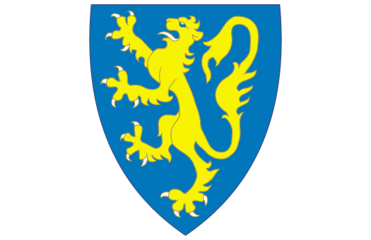
Проголошення ЗУНР

Slide 2
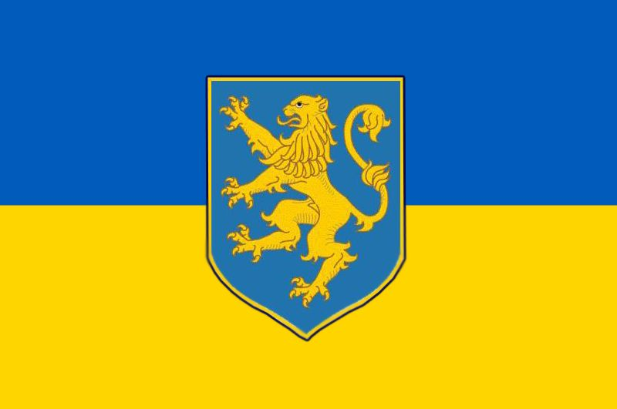
ЗУНР
Західноукраїнська Народна Республіка — українська держава, що фактично існувала протягом 1918–1919 рр., формально ж і до 1923 р. на території Західної України зі столицею у Львові. Постала після Першої світової війни в результаті розпаду Австро-Угорщини. Проголошена 19 жовтня 1918 року. Охоплювала територію заселену українцями —Галичину, Буковину й Закарпаття.

Slide 3
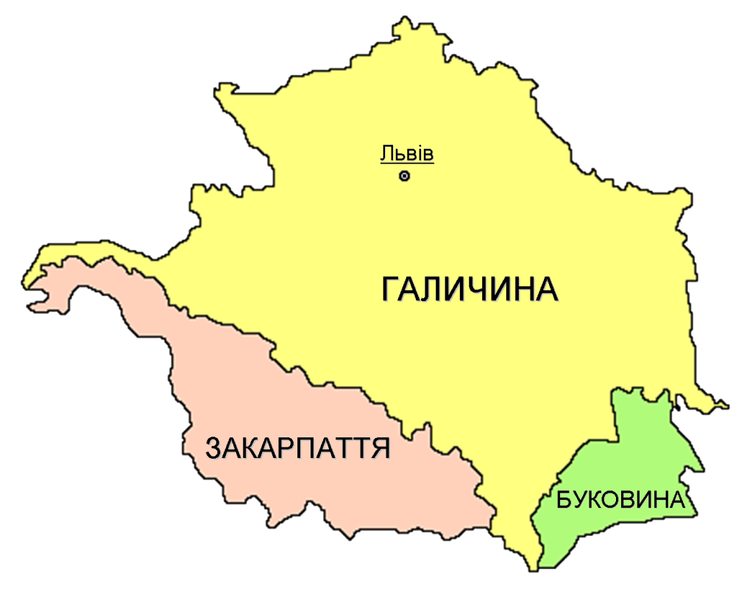
1 листопада 1919р. розпочався військовий конфлікт проти Польщі, яку підтримували країни Антанти, насамперед Франція.
22 січня 1919 року ЗУНР об'єдналася з Українською Народною Республікою, отримавши назву Західна Область Української Народної Республіки (ЗОУНР).
Окупована 18 липня1919 року в ході українсько-польської війни. Анексована Польщею, Румунією і Чехословаччиною. До 15 березня 1923 року уряд ЗУНР перебував у еміграції.
Мапа територій, що на них претендувала ЗУНР

Slide 4
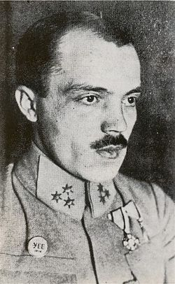
Історія утворення
Напередодні Першої світової війни велика частина українських земель — Східна Галичина, Буковина та Закарпаття — перебували у складі Австро-Угорщини. Коли в жовтні 1918 року в умовах воєнної поразки австро-німецького блоку та національно-визвольної боротьби народів Австро-Угорська імперія розпалася на декілька незалежних держав, і українці почали робити рішучі заходи зі створення власної держави на західноукраїнських землях.
Наприкінці вересня 1918 року у Львові було сформовано Український Генеральний Військовий Комісаріат (УГВК), який розпочав роботу з підготовки збройного повстання. У У жовтні 1918 р. головою комісаріату було призначено сотника Легіону Українських Січових Стрільців Дмитра Вітовського.

Slide 5
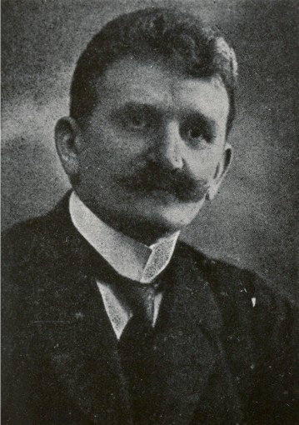
18 жовтня 1918 р. у Львові розпочалась конституанта — представницькі збори всіх українських депутатів австрійського парламенту, коли з українських послів Галицького і Буковинських сеймів, представників політичних партій Галичини і Буковини, духовенства (близько 500 осіб) і студентства було утворено Українську Національну Раду (УНРада) — політичний представницький орган українського народу в Австро-Угорській імперії.
19 жовтня 1918 р. УНРада проголосила Українську державу — початково в складі трансформованої на конфедерацію незалежних держав всіх складових націй Австрійської імперії — на всій українській етнічній території Галичини, Буковини і Закарпаття (буковинці підтримали проголошення незалежності на Буковинському Віче). Було вирішено виробити демократичну конституцію та обрано президента Української Національної Ради, яким став Євген Петрушевич.

Slide 6

Та 31 жовтня 1918 р. у Львові стало відомо про приїзд до міста Польської ліквідаційної комісії (створена 28 жовтня 1918 р. у Кракові), яка мала перебрати від австрійського намісника владу над Галичиною — і включити її до складу Польщі. УНРада поставила перед австрійським урядом питання про передачу їй всієї повноти влади у Галичині та Буковині. Проте австрійський намісник Галичини генерал К. Гуйн відповів категоричною відмовою. Тоді на вечірньому засіданні УГВК (Українського Генерального Військового Комісаріату) 31 жовтня 1918 р. було вирішено взяти владу у Львові збройним шляхом.
Поштова марка ЗУНР(травень 1919)

Slide 7
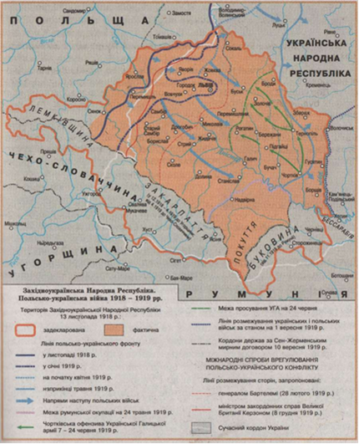
Листопадовий чин
В ніч з 31 жовтня на 1 листопада 1918 р. стрілецькі частини, очолювані полковником Дмитром Вітовським, зайняли всі найважливіші урядові установи у місті (крім залізничного вокзалу, що стало однією з помилок і причиною втрати Львова). Формальне перебрання влади відбулось після полудня; зокрема, після підписання протоколу намісник Гуйн передав всю владу заступнику В.Децікєвічу, той — на основі цісарського маніфесту від 16 жовтня 1918 р. — Українській Національній Раді.
9 листопада 1918 р. УНРада утворила свій тимчасовий виконавчий орган, якого 13 листопада 1918 р. було перетворено на уряд — Державний Секретаріат ЗУНР-ЗО УНР.

Slide 8
Проголошення Західноукраїнської народної республіки ( ЗУНР ).
16.10.1918р. – маніфест австрійського уряду про перебудову держави на федеративних засадах
18.10.1918р. – утворення у Львові Української національної ради
01.11.1918р. – початок україно – польської війни
19.10.1918р. – постанова Української національної ради про об`єднання українських земель в Українську державу
11.11.1918р. – утворення уряду – Державного секретаріата на чолі з К.Левицьким.
13.11.1918р. – проголошення ЗУНР

Slide 9
13 листопада 1918 р. УНРадою було затверджено Конституційні основи новоствореної держави — «Тимчасовий основний закон про державну самостійність українських земель колишньої Австро-Угорської монархії», згідно з яким вона отримала назву «Західно-Українська Народна Республіка». Закон визначав територію ЗУНР, яка включала українські етнічні землі і охоплювала Галичину, Буковину і Закарпаття. Територія ЗУНР становила 70 тис. км², населення — 6 млн осіб. Затверджено герб держави — золотий Лев на синьому тлі, та прапор — синьо-жовтий. Національним меншинам на території ЗУНР гарантувалися рівні права з українським населенням.
Тимчасовий Основний закон ЗУНР був з часом доповнений цілим рядом законів: про організацію війська (13 листопада1918 р.), тимчасову адміністрацію (15 листопада 1918 р.), тимчасову організацію судівництва (16 листопада і 21 листопада 1918 р.), державну мову (1 січня 1919 р.), шкільництво (13 лютого 1919 р.), громадянство (8 квітня 1919 р.), земельну реформу (14 квітня 1919 р.).

Slide 10
Поглинання території ЗУНР різними країнами
ПОЛЬЩА:
загарбання Східної Галичини рішенням ради Антанти ( 14.03.1923р.) Сх.Галичина включена у склад Польщі
ЗУНР
Закарпаття за умовами Сен – Жерменського договору 10.09.1919р. включене до складу ЧЕХО - СЛОВАЧЧИНИ
Північна Буковина за умовами Сен – Жерменського договору 10.09.1919р. Включене до складу РУМУНІЇ

Slide 11
Населення
Відповідно до Австро-Угорського перепису 1910 року, на території проголошеної Західноукраїнської Народної Республіки мешкало близько 5,4 мільйонів осіб. Серед них 3 мільйони 291 тисяча (приблизно 60 %) українців, 1 мільйон 351 тисяча (приблизно 25%) поляків, 660 тисяч (приблизно 12%) євреїв. Решту становили німці, угорці, румуни, чехи, словаки, цигани, вірмени та інші. В містах та містечках мешкали переважно поляки та євреї, в сільській же місцевості в абсолютній більшості переважали українці. Такий розподіл місця прожиття виявився в майбутньому проблемним, тому що найбільше місто і адміністративний центр регіону Львів, який заснував король Данило Романович, було в більшості населене на той момент поляками і вважалось важливим центром польської культури. Конфлікт за це місто був неминучим.

Slide 12
Система управління ЗУНР
Національна Рада
( вищий законодавчий орган влади ЗУНР )
Президент ЗУНР
Державний секретаріат
( уряд ЗУНР)
Органи місцевого управління

Slide 13
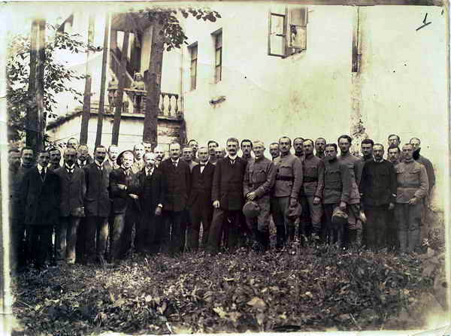
Члени Уряду Західноукраїнської Народної Республіки(ЗУНР) у м. Кам'янці-Подільському. 1919 р.

